Slide 1


Elezioni per la nomina delle rappresentanze nel ricostituendo
Senato Accademico (triennio 2026-2029)
12 maggio 2026 (ore 09:00 – 16:00)

Slide 2
Informazioni generali
Gli elenchi degli aventi diritto all’elettorato attivo e passivo sono pubblicati all’interno della pagina web di Ateneo dedicata alle Procedure Elettorali. La procedura per l’espressione del voto online è attiva esclusivamente nel seguente intervallo temporale di apertura del voto: ❖ 12 maggio 2026, dalle 9:00 alle 16:00
Le operazioni di spoglio avvengono a cura della Commissione di Seggio alla presenza della Commissione Elettorale e con l’ausilio del personale del Servizio Organi Collegiali.

Slide 3

GUIDA AL VOTO
Come si vota con Eligo

Slide 4
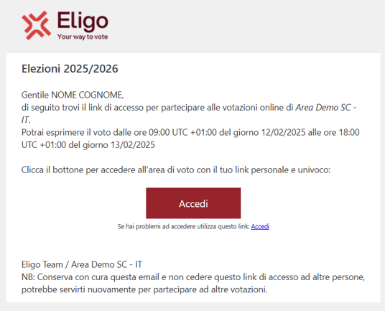
Riceverai via e-mail le credenziali per accedere alla piattaforma ELIGO.​
(NB immagine esemplificativa)
A votazioni aperte clicca su “Accedi” ed inserisci le credenziali.

Slide 5

Ti troverai sulla pagina di accesso al sistema di voto.​
Clicca su “ENTRA”
(NB immagine esemplificativa)

Slide 6
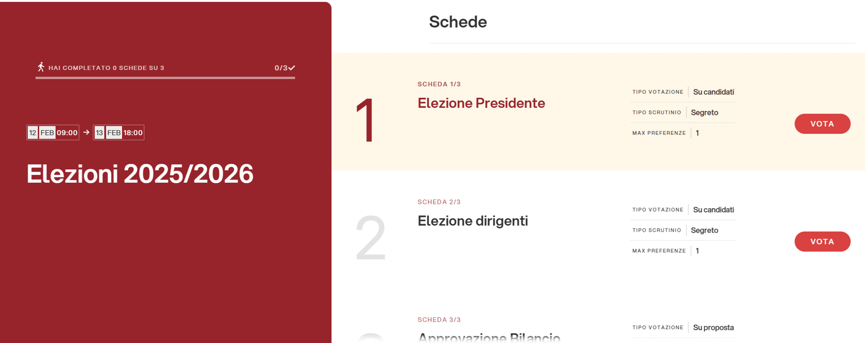
Ti ritroverai all’interno dell’urna digitale dove potrai visualizzare la scheda di voto.​
Clicca il tasto “VOTA” relativo alla scheda di voto.

Slide 7
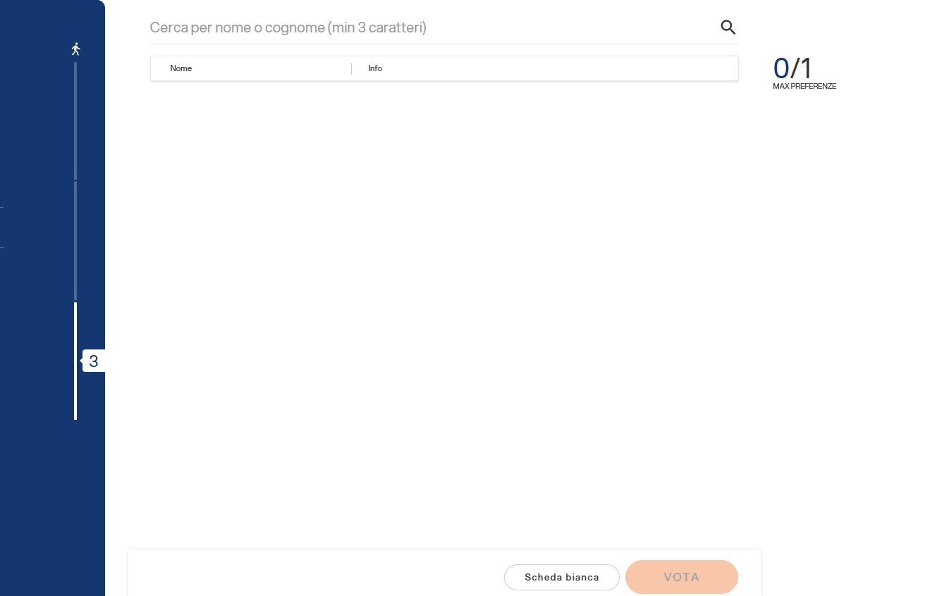
Inserire le 3 iniziali del nominativo per cui esprimere la preferenza
(il sistema evidenzierà il nominativo prescelto all’interno dell’elettorato passivo)

Slide 8
Dovrai selezionare la casella relativa al candidato desiderato (o seleziona “scheda bianca” se non desideri esprimere alcuna preferenza).​
Per proseguire, clicca su “VOTA”

Slide 9
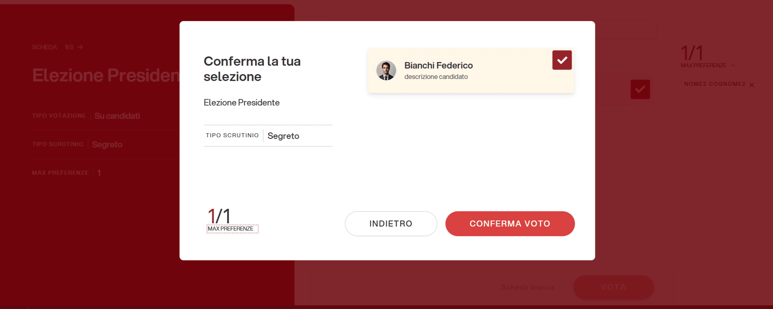
Ti troverai nella schermata di riepilogo.
Verifica le tue scelte.
Premi su “CONFERMA VOTO” per rendere il voto definitivo.
(NB immagine esemplificativa)

Slide 10
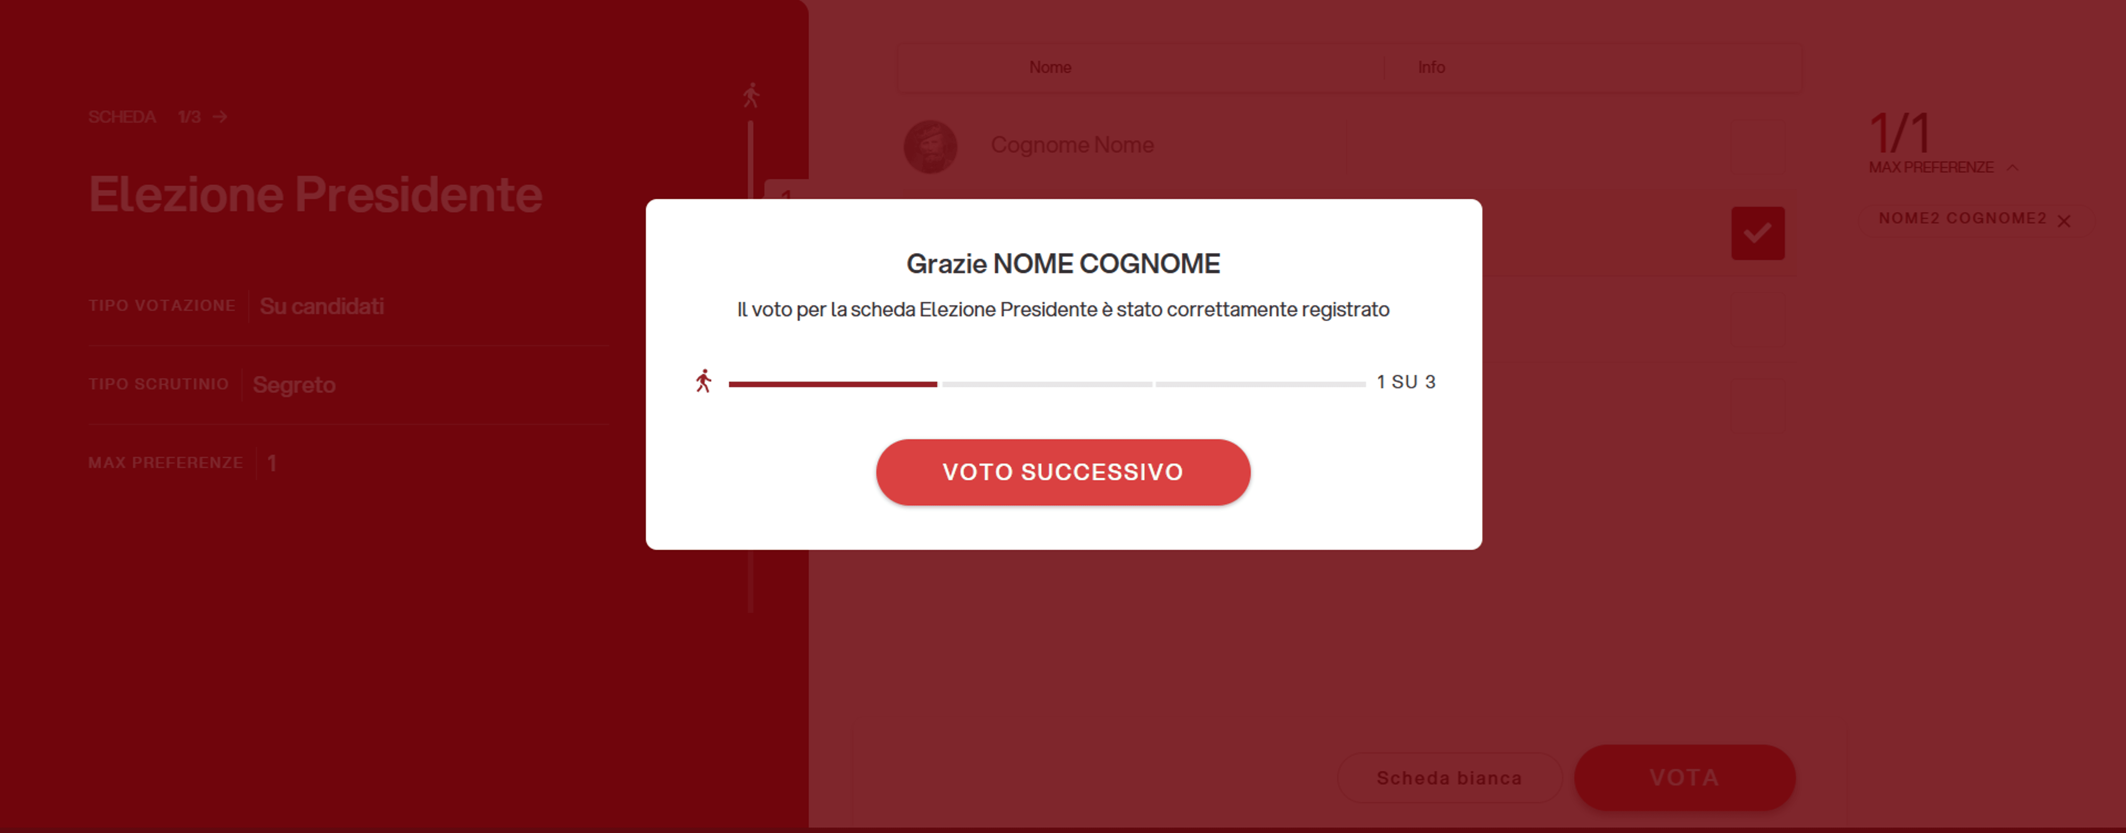

Il voto sarà inserito nell’urna digitale e sarà immodificabile.
Clicca “Chiudi” per terminare le operazioni di voto se non ci sono più schede da votare.

Slide 11
Grazie per l’attenzione!
Per il servizio di assistenza e supporto al voto è si prega di rivolgersi ai seguenti contatti:
Mail: elezioni@unistrapg.it Tel: + 39 075 57 46 209
Il servizio di assistenza sarà garantito nel corso dell’intera procedura di voto.

